Slide 1
METODE PENELITIAN
Kuesioner

Slide 2
Evaluasi Tugas Ke-2-Lanjutan (Durasi 2x50 menit)
Sebagai lanjutan dari minggu sebelumnya, Dimohon Bapak/Ibu dosen untuk :
me-review dan mendiskusikan setiap topik PA mahasiswa;
gali gambaran umum masing-masing topik;
berikan usulan judul PA sesuai topik (bila memunginkan);
beri arahan berupa langkah awal yang dapat dilakukan mahasiswa untuk menggali permasalahan sesuai topiknya

Slide 3
Kuesioner
Kuesioner merupakan daftar pertanyaan yang diajukan pada seorang responden untuk mencari jawaban dari permasalahan yang diteliti.
Dalam kuesioner terdapat pertanyaan, pernyataan, dan isian yang harus dijawab oleh responden.
Sifat jawaban :
Tertutup, yaitu alternatif jawaban telah disediakan oleh peneliti;
Terbuka, yaitu responden bebas menuliskan jawabannya tanpa adanya paksaan maupun jawaban yang berasal dari kombinasi keduanya yang merupakan campuran dari jawaban tertutup dan terbuka

Slide 4
Kelemahan Kuesioner
terbatasnya mendapatkan informasi mengenai kasus-kasus yang sifatnya personal, karena peneliti hanya menanyakan sepintas saja dan biasanya hanya sekali;
hubungan antara peneliti dengan responden hanya bersifat sementara;
Kuesioner hanya mengandalkan jawaban-jawaban sepintas dari responden, sehingga data yang didaptkan sangat bergantung kepada kualitas pertanyaannya;

Slide 5
Jenis Kuesioner
Kuesioner yang diisi langsung oleh responden maupun kuesioner yang diisi melalui e-mail atau telepon.
Kuesioner dapat dengan baik dilakukan jika peneliti maupun responden memiliki waktu yang cukup untuk menuliskan jawabannya pada kuesioner yang diajukan atau diberikan.
Kelebihan :
responden dapat menanyakan langsung pada peneliti jika responden kurang mengerti dengan isi maupun maksud dari pertanyaan yang diajukan
peneliti mendorong responden untuk menjawab secara benar dan jujur tanpa adanya campur tangan dari pihak lain.
Kelemahan :
jika jumlah responden banyak, maka peneliti perlu menambah tenaga pencacah.
Jika jumlah responden sedikit, maka peneliti sendiri yang bisa menjadi pencacah.

Slide 6
Jenis Kuesioner (2)
Kuesioner yang disebarkan melalui surat, telepon dan email
Biasanya dilakukan jika responden memiliki tempat tinggal yang relatif jauh dari domisili peneliti dan tidak mungkin melakukannya secara langsung.
Kelemahan :
membutuhkan biaya yang relatif mahal;
jumlah kuesioner yang kembali biasanya lebih sedikit daripada jumlah kuesioner yang diedarkan;
bila kuesioner yang kembali sedikit, maka akibatnya akan dapat mengganggu hasil penelitian terutama dalam pengolahan data karena data yang dikumpulkan tidak cukup akurat untuk diolah.

Slide 7
Merancang Kuesioner
Dalam pembuatan kuesioner ini, terlebih dahulu perlu diuji validitas dan reliabilitasnya sebelum disebarkan pada responden. Hal ini berguna untuk melihat apakah ada pertanyaan atau pernyataan yang tidak dimengerti oleh responden.
Disamping itu juga perlu diperhatikan penyusunan format pertanyaan serta model jawaban yang diberikan, karena keduanya akan sangat menentukan kualitas dan ketepatan jawaban responden.

Slide 8
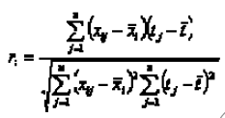
Merancang Kuesioner (2)
Metode yang sering digunakan untuk memberikan penilaian terhadap validitas kuesioner adalah korelasi produk momen (moment product correlation, Pearson correlation) antara skor setiap butir pertanyaan dengan skor total, sehingga sering disebut sebagai inter item-total correlation. Formula yang digunakan untuk itu adalah:
xij = skor responden ke-j pada butir pertanyaan i
xi = rata-rata skor butir pertanyaan i
tj = total skor seluruh pertanyaan untuk responden ke-j
t = rata-rata total skor
ri = korelasi antara butir pertanyaan ke-i dengan total skor

Slide 9
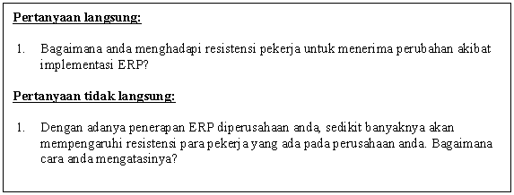
Bentuk Pertanyaan Dalam Kuesioner
Berikut ini adalah beberapa format pertanyaan yang biasanya tercantum dalam kuesioner :
Pertanyaan Langsung atau Pertanyaan Tidak Langsung
Pertanyaan langsung berisikan informasi khusus yang secara langsung tanpa basa-basi (direct)
Pertanyaan tidak langsung berisikan informasi khusus secara tidak langsung (indirect) namun walaupun begitu inti dari pertanyaannya adalah sama.

Slide 10
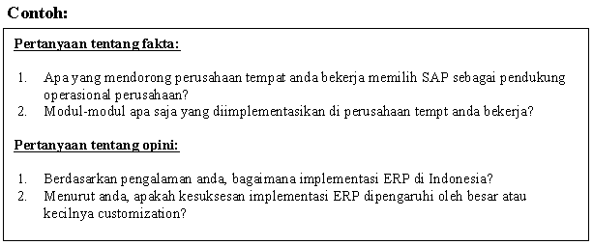
Bentuk Pertanyaan Dalam Kuesioner (2)
Pertanyaan Tentang Fakta atau Pertanyaan Tentang Opini

Slide 11
Contoh Kuesioner
Studi Kasus
Sekolah Dasar Ar-Rafi merupakan salah satu instansi pendidikan yang berada di Bandung, Jawa Barat. Sekolah Dasar Ar-Rafi ini tidak hanya mendidik siswanya untuk menjadi pribadi yang memiliki bekal agama yang kuat, namun juga terus mengembangkan kepribadian, bakat dan kemampuan yang dimiliki oleh siswa. Sekolah dapat memberikan kesempatan bagi siswa dengan cara mengikuti kegiatan ekstrakurikuler. Ekstrakurikuler adalah kegiatan non formal yang dilakukan siswa, umumnya pelaksanaan kegiatan ekstrakurikuler diluar jam belajar kurikulum standar. Dalam pelaksanaannya kegiatan ekstrakurikuler harus dapat mengarahkan siswa pada kegiatan yang positif.
Sekolah Dasar Ar-Rafi termasuk kedalam sebuah instansi pendidikan dimana sistem pendaftaran ekstrakurikuler dan pengolahan data kegiatan ekstrakurikulernya masih dilakukan secara manual sehingga kemungkinan terjadinya kesalahan dalam pengolahan data. Pada saat input data siswa sesuai dengan ekstrakurikuler dan diperoleh data siswa yang terdaftar pada salah satu ekstrakurikuler kurang dari jumlah yang ditetapkan, maka pegawai meminta siswa untuk menginputkan data atau memilih ekstrakurikuler kembali.

Slide 12
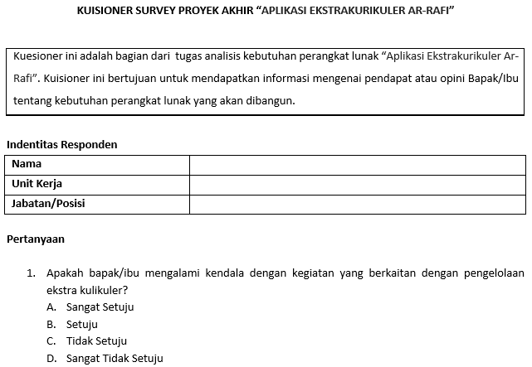
Contoh Kuesioner (2)

Slide 13
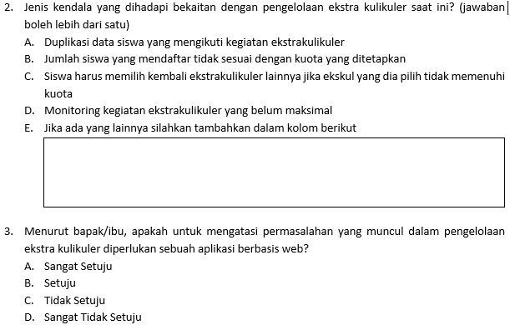
Contoh Kuesioner (3)

Slide 14
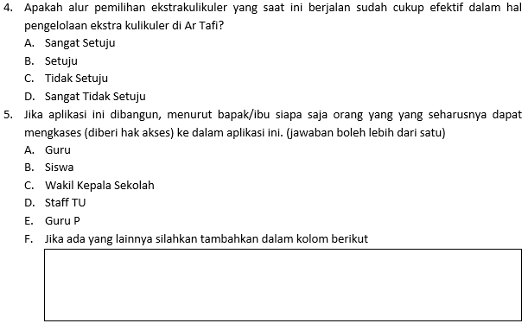
Contoh Kuesioner (4)

Slide 15
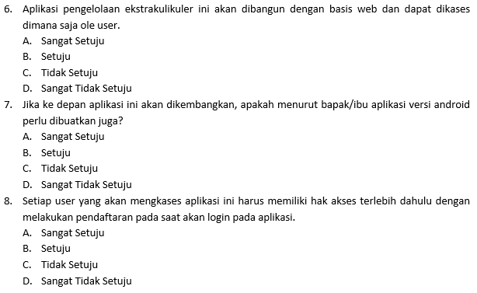
Contoh Kuesioner (5)

Slide 16
Tugas Ke-3
Buat kuesioner sesuai dengan topik/permasalahan PA masing-masing mahasiswa
Buat latar belakang masalah, rumusan masalah, dan batasan masalah dari topik PA masing-masing mahasiswa

Slide 17
Referensi
[1] Zainal A. Hasibuan (2007). Metodologi Penelitian Pada Bidang Ilmu Komputer dan Teknologi Informasi. Fakultas Ilmu Komputer Universitas Indonesia.
[2] Drs. Rudi Susilana, M.Si. - 19661019 199102 1 001 - Jurusan Kurikulum dan Teknologi Pendidikan - FIP – UPI
[2] Slide Matakuliah RPL, Prodi D3 Manajemen Informatika Universitas Telkom

